Slide 1

Brute Force Simulator
Alysson Gomes — 24008977
Jonathan Mendes — 01375492
Lindalva Ferreira — 01725681
Matheus Langone — 01753331
Natalia Azevedo — 01616881
Natthan Gonçalves — 01701854
Vitor Hugo — 01698637
Sabrina Lemos — 01700691

Slide 2

Sobre o
Projeto
Método Brute Force
O método Brute Force é uma técnica utilizada para tentar descobrir senhas, chaves de criptografia ou credenciais de acesso por meio da realização de inúmeras combinações possíveis até encontrar a correta...
Ataques Cibernéticos
Os ataques cibernéticos representam uma das maiores ameaças da era digital, afetando pessoas, empresas e governos em todo o mundo...

Slide 3
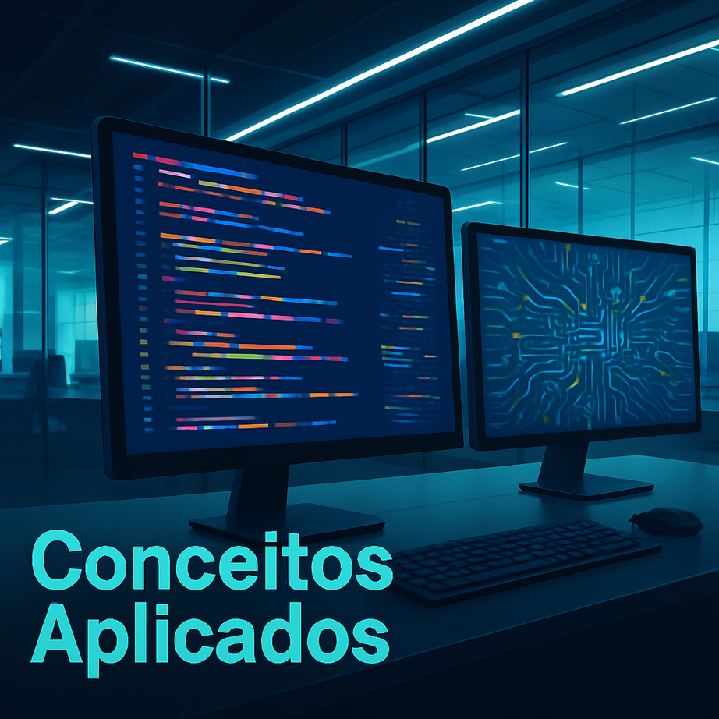
Segurança da Informação
Autenticação de usuários
Ataques de força bruta
Estrutura cliente-servidor
Manipulação de DOM
Requisições HTTP
Integração com banco de dados

Slide 4
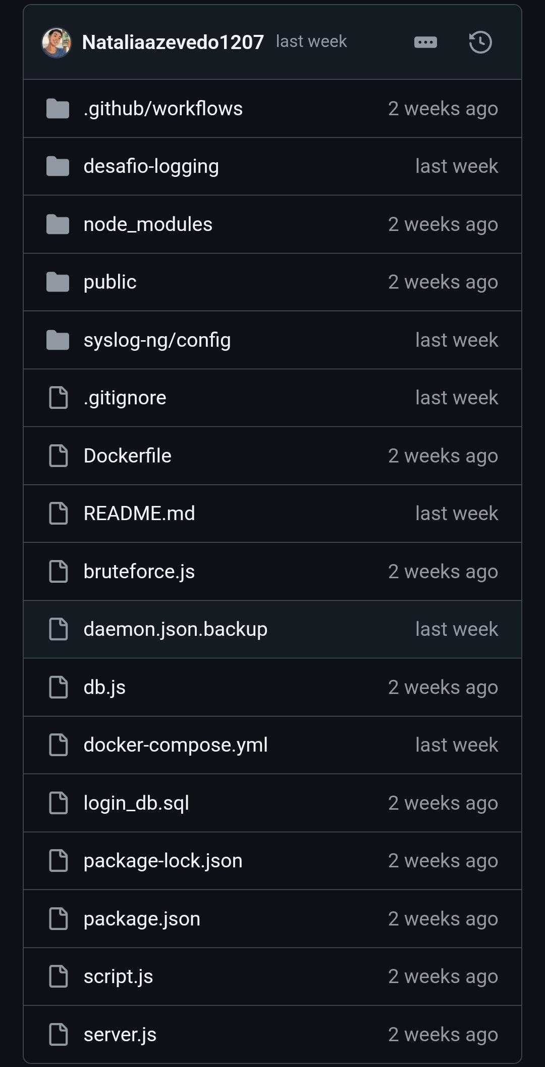
Arquitetura

Slide 5
Simulação de Ataque e Segurança
Simulação de Ataque
Segurança
O sistema executa tentativas automáticas utilizando uma wordlist de senhas comuns.
Sistema de bloqueio por tentativas
CAPTCHA

Slide 6

Desafio 1 — Automação de Deploy e Integração Contínua (CI/CD)
O objetivo foi criar uma esteira de Automação de Deploy e Integração Contínua (CI/CD) utilizando GitHub Actions. A arquitetura foi projetada para garantir que qualquer alteração no código seja testada, empacotada em um container estável e disponibilizada para produção de forma 100% automática, rápida e segura.

Slide 7
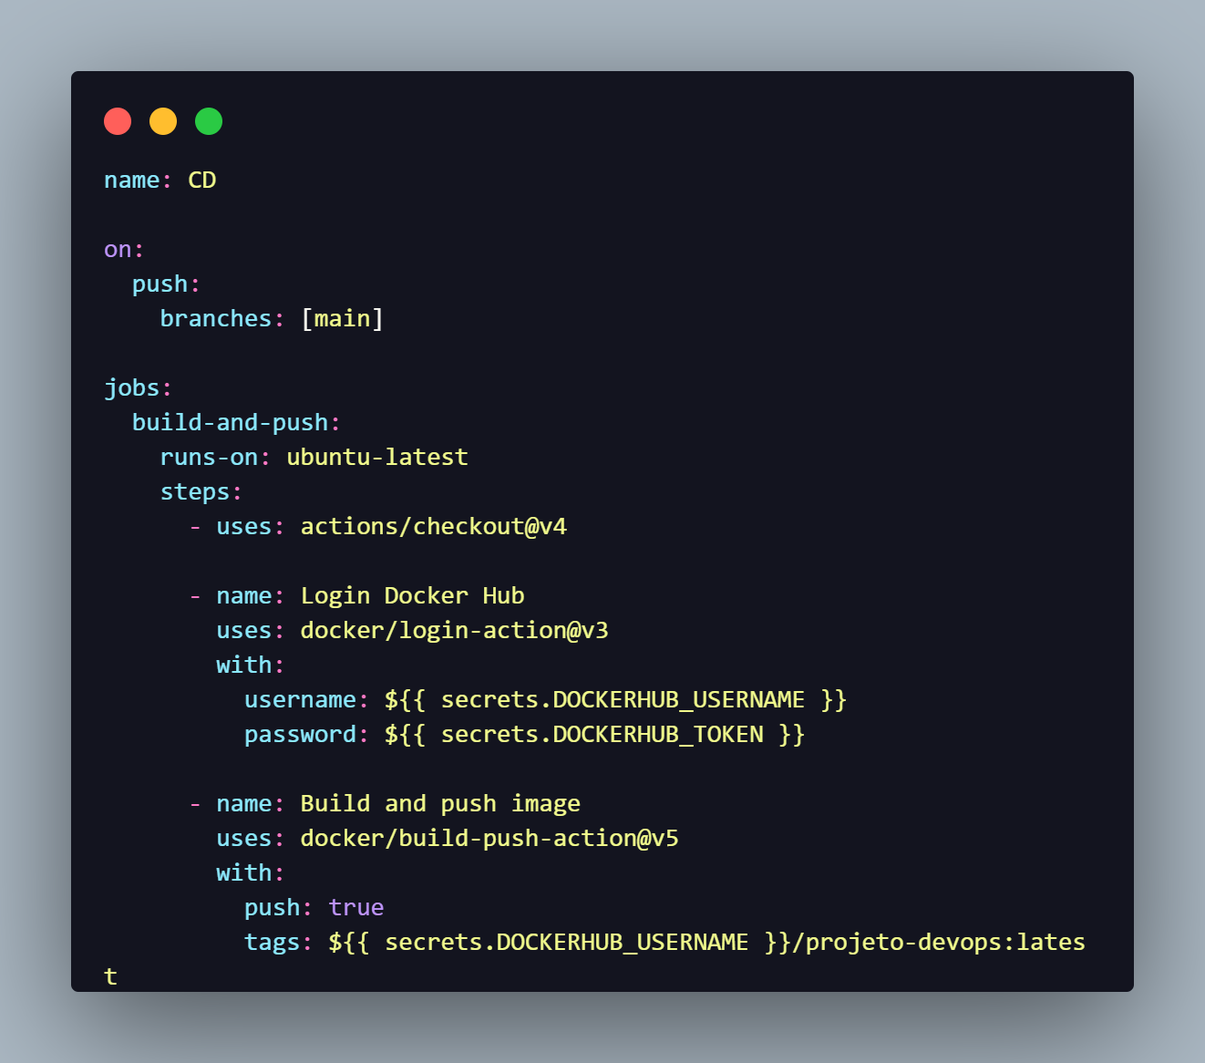
Resultados
Pipeline CI/CD automatizado
Validação automática de alterações
Empacotamento padronizado da aplicação
Deploy automatizado
Redução de falhas manuais

Slide 8
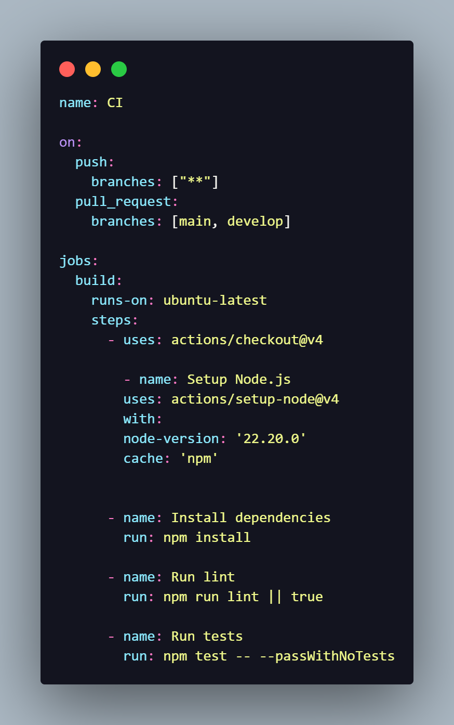
Resultados
Pipeline CI/CD automatizado
Validação automática de alterações
Empacotamento padronizado da aplicação
Deploy automatizado
Redução de falhas manuais

Slide 9

Desafio 2 — Docker, Monitoramento e Dashboard DevOps
Durante o desenvolvimento do projeto DevOps, fui responsável pela implementação e organização do ambiente da aplicação utilizando tecnologias modernas de infraestrutura e monitoramento.

Slide 10
Principais atividades
Funcionalidades
Integração completa do Docker ao projeto
Monitoramento de CPU
Configuração do Dockerfile
Monitoramento de Memória RAM
Configuração do docker-compose.yml
Monitoramento de Disco
Conteinerização da aplicação e banco MySQL
Status do Sistema
Ajustes de conectividade entre serviços
Gráficos dinâmicos
Atualização automática
Outros...

Slide 11
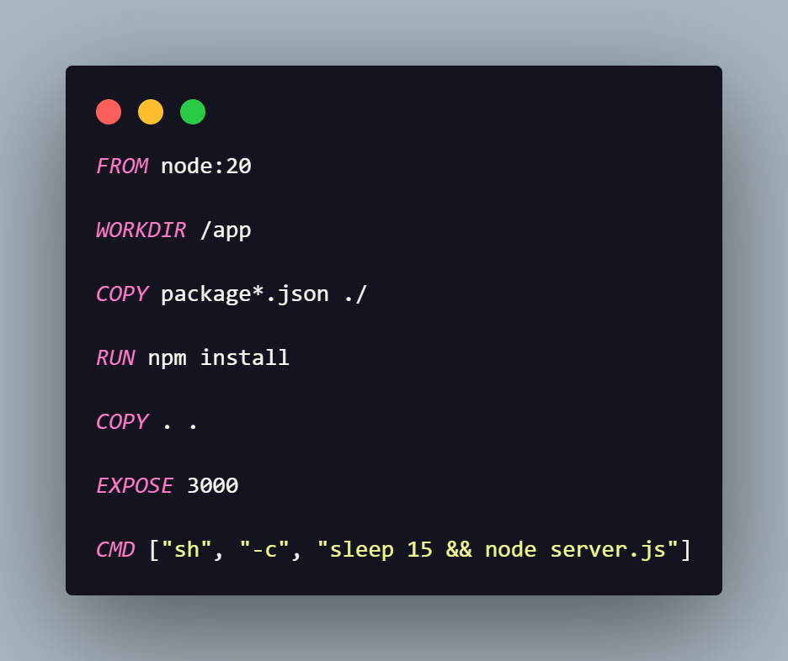
Resultados
Ambiente totalmente containerizado
Dashboard funcional em tempo real
Integração com múltiplas fontes de dados
Estrutura Git organizada

Slide 12
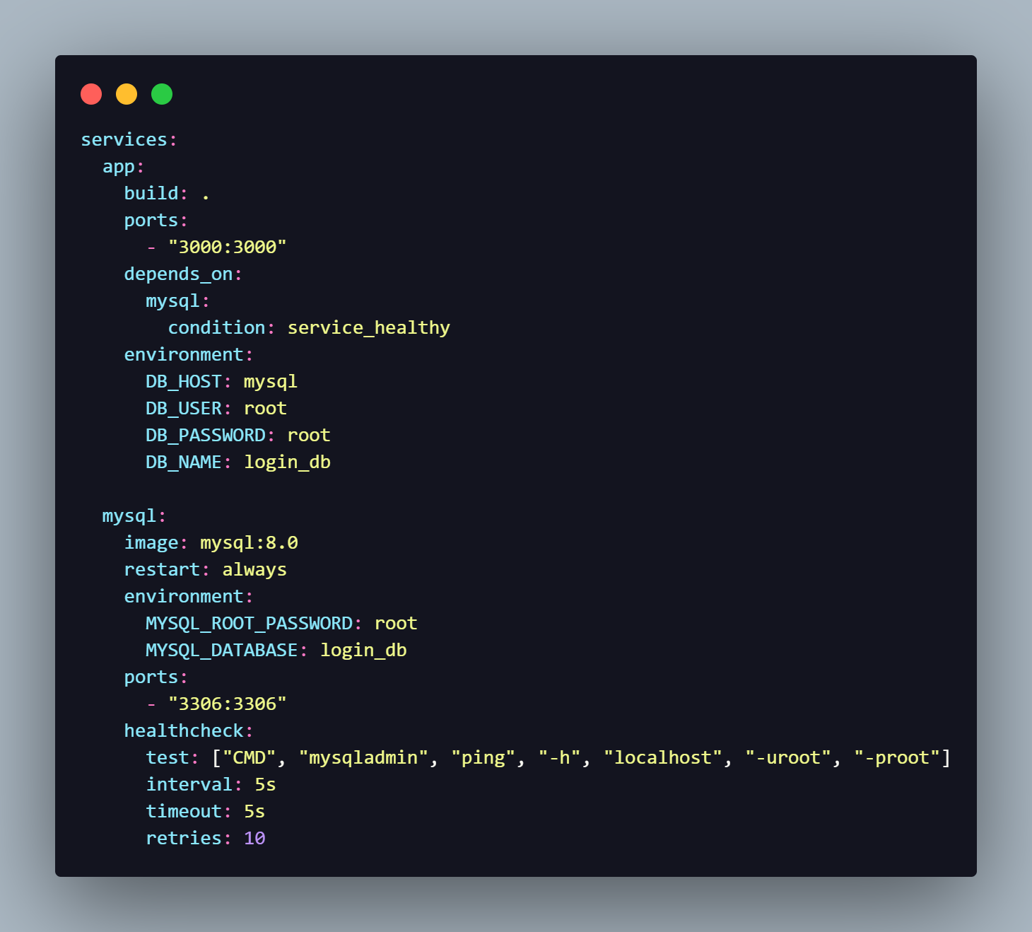
Resultados
Ambiente totalmente containerizado
Dashboard funcional em tempo real
Integração com múltiplas fontes de dados
Estrutura Git organizada

Slide 13
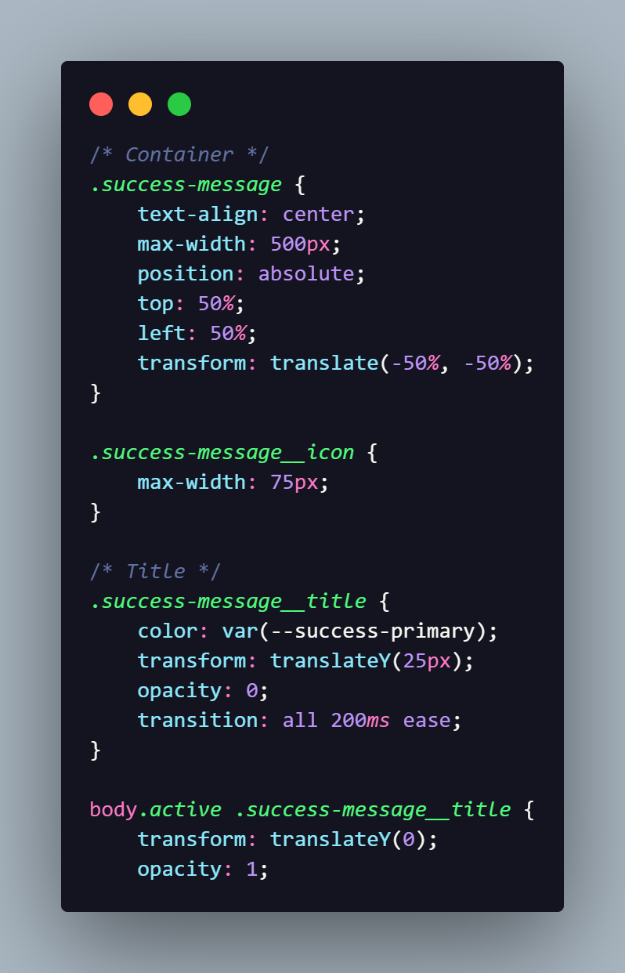
Resultados
Ambiente totalmente containerizado
Dashboard funcional em tempo real
Integração com múltiplas fontes de dados
Estrutura Git organizada

Slide 14

Desafio 3 — Kubernetes e Helm para Deploy Multiambiente
Implementação de uma solução de orquestração de containers utilizando Kubernetes e Helm com foco em deploy multiambiente.

Slide 15
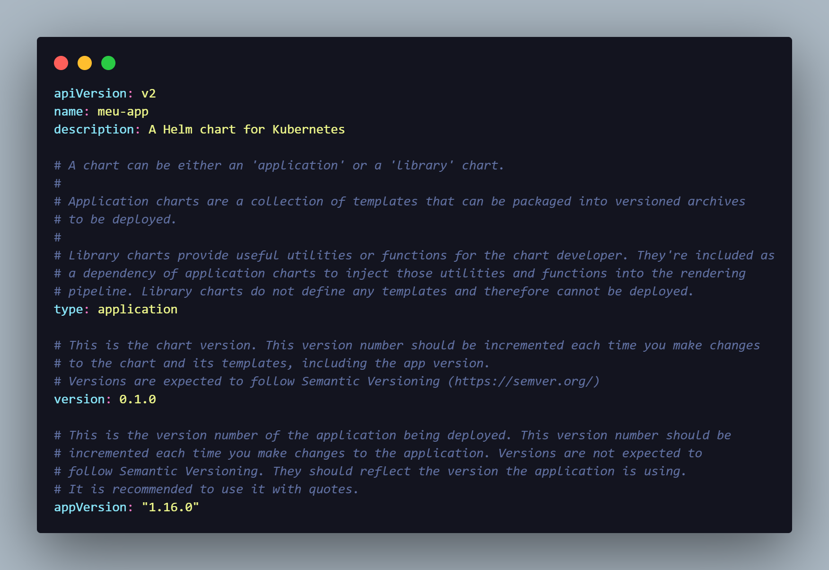
Resultados
Item Status Helm instalado e configurado
Cluster Kubernetes funcionando
Chart criado com templates
Deploy DEV com 1 réplica
Deploy PROD com 3 réplicas
Port-forward funcionando
Aplicação acessível via navegador
Rollback executado com sucesso

Slide 16
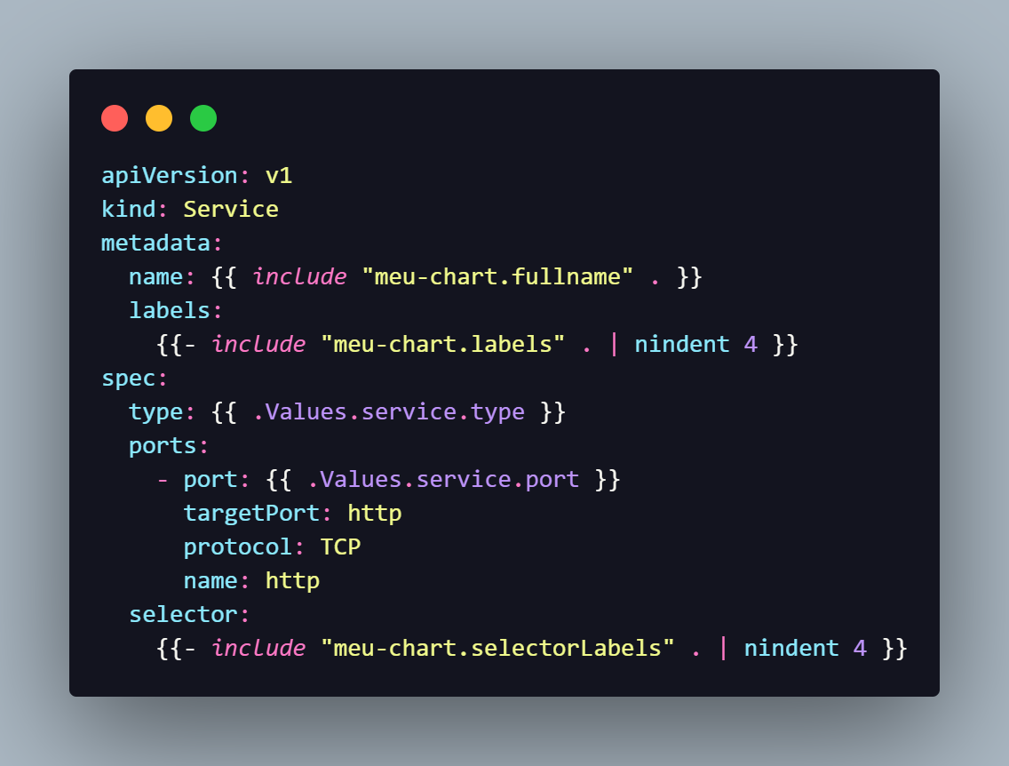
Resultados
Item Status Helm instalado e configurado
Cluster Kubernetes funcionando
Chart criado com templates
Deploy DEV com 1 réplica
Deploy PROD com 3 réplicas
Port-forward funcionando
Aplicação acessível via navegador
Rollback executado com sucesso

Slide 17
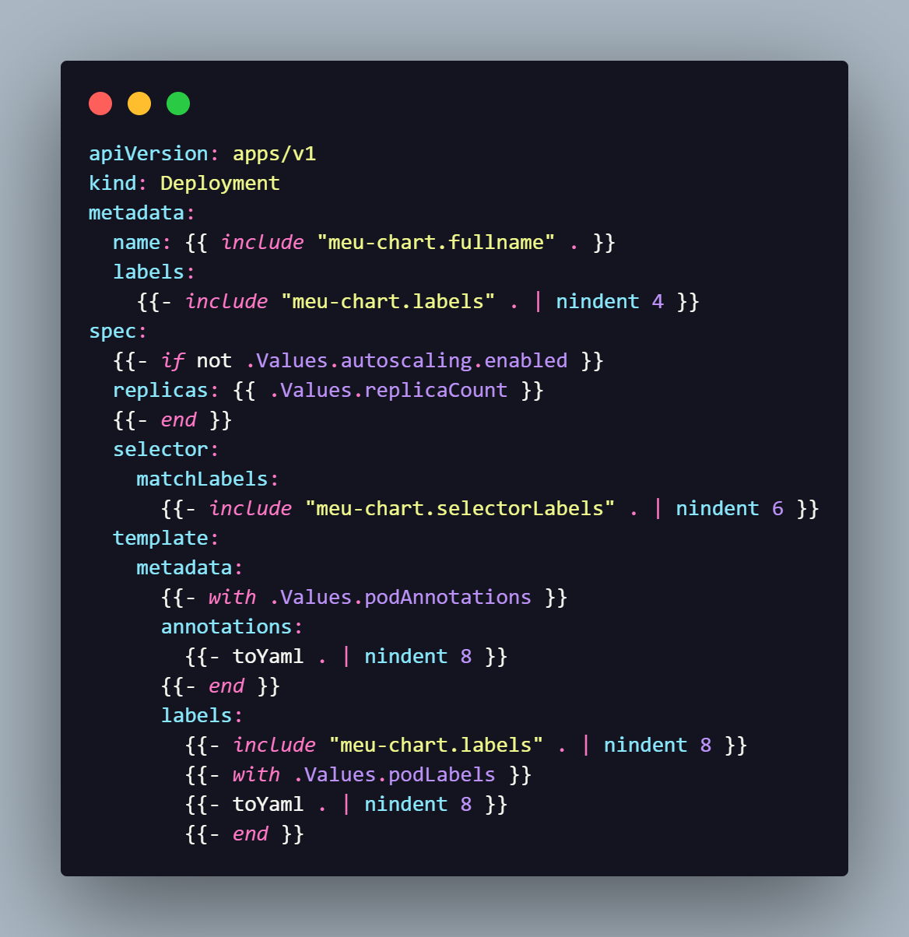
Resultados
Item Status Helm instalado e configurado
Cluster Kubernetes funcionando
Chart criado com templates
Deploy DEV com 1 réplica
Deploy PROD com 3 réplicas
Port-forward funcionando
Aplicação acessível via navegador
Rollback executado com sucesso

Slide 18
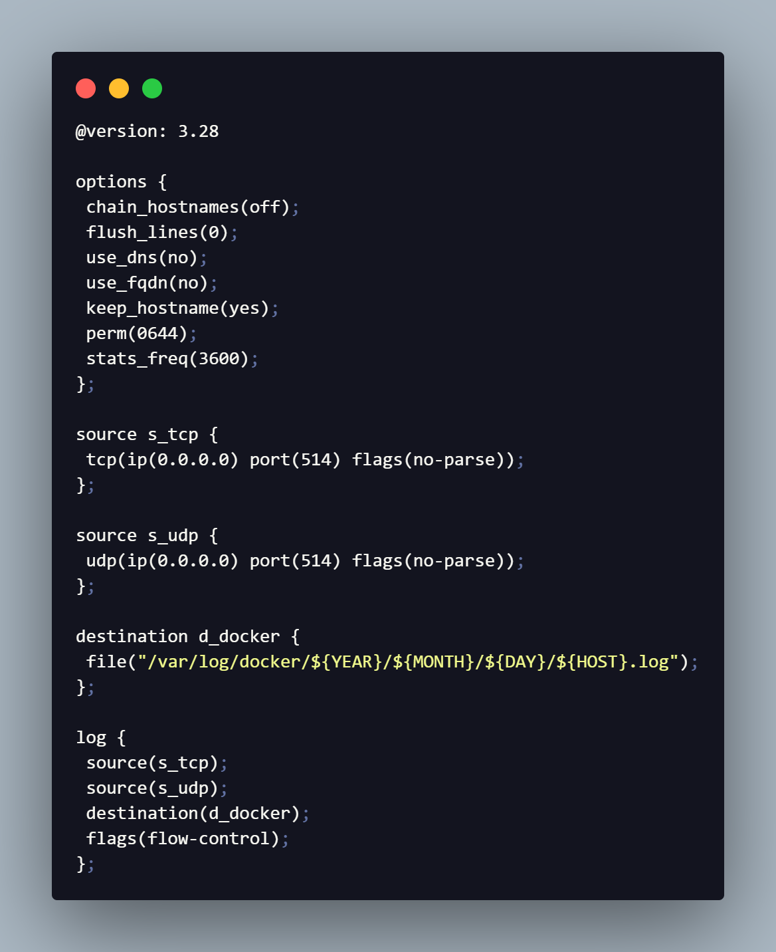
Desafio 4 — Syslog-ng.conf
Desenvolve um sistema como uma solução de registro centralizado utilizando Docker e Syslog-ng. Seu objetivo é coletar e armazenar os registros gerados por vários contêineres em um único local, organização cronológica: por data e origem para facilitar buscar futuras no monitoramento, auditoria e detecção de falhas no sistema.
"logs em ilhas isoladas"

Slide 19
Teste de Software
Falhas Identificadas e Correções Implementadas

Slide 20
BRIGADO!

